Slide 1
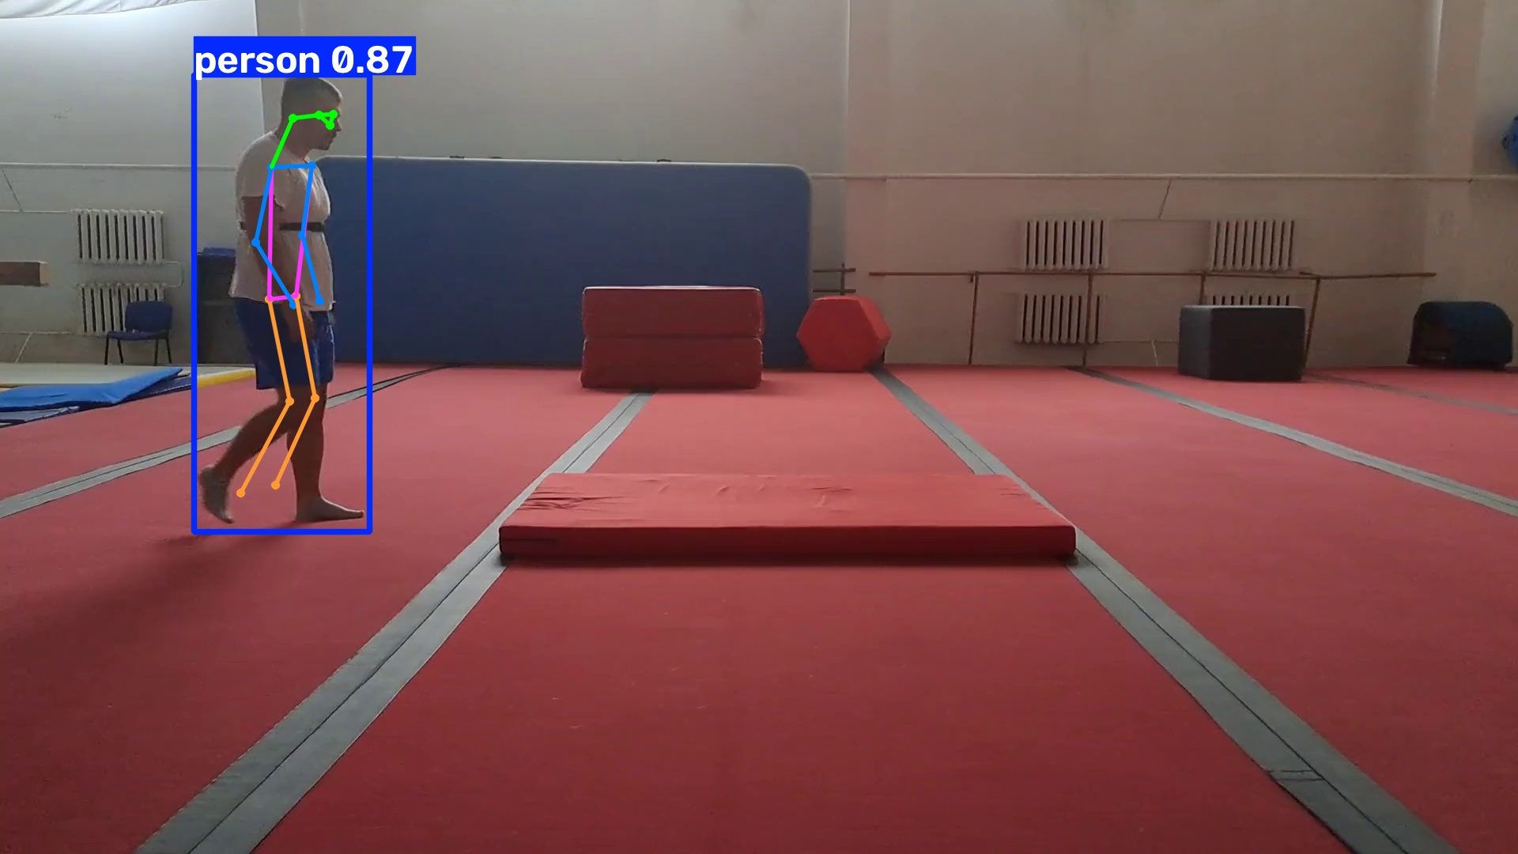
纯视觉跌倒检测
面向低算力端侧的
可解释多人告警闭环
YOLO Pose + 姿态几何评分 + 时序状态机
支持多人独立跟踪与事件去重
输出截图、视频与结构化告警证据
可见光姿态检测示例｜项目实测输出
校企协同数字技术大赛
华为专项赛道 · 初赛项目汇报
纯视觉｜可解释｜轻量化｜事件证据闭环
Notes:
开场：本项目不是单点模型，而是从视频输入到事件告警与证据输出的完整MVP。
- C:/Users/32435/Downloads/校企协同数字技术大赛方案--华为专项赛道.docx
- C:\Users\32435\Desktop\总文件夹\华为赛道\pure-visual-fall-detection-model\samples\reference_output_fp32.jpg
[Sources]
- C:/Users/32435/Downloads/校企协同数字技术大赛方案--华为专项赛道.docx
- C:\Users\32435\Desktop\总文件夹\华为赛道\pure-visual-fall-detection-model\samples\reference_output_fp32.jpg
[/Sources]

Slide 2
02
端侧视觉同时回应安全、隐私与成本
赛题约束不是附加条件，而是方案设计的起点
纯视觉
端侧处理
实时告警
可追溯
无需穿戴设备
降低视频外传
事件级确认
截图·视频·JSON
• 面向居家、养老院与病房等连续监护场景
• 1080P摄像头输入，算法内部缩放至384×384
• 端侧目标：延迟≤100ms，NPU存储≤20MB
赛题硬指标
参数量 ≤ 20M
FP32权重 ≤ 80MB
纯视觉｜可见光 + 红外图像
支持端侧NPU部署
赛题要求：纯视觉、端侧部署、1080P输入、≤100ms端侧耗时、≤20MB NPU存储
Notes:
强调：本项目围绕赛题硬指标反向设计模型、输入尺寸、量化和证据输出。
- C:/Users/32435/Downloads/校企协同数字技术大赛方案--华为专项赛道.docx
[Sources]
- C:/Users/32435/Downloads/校企协同数字技术大赛方案--华为专项赛道.docx
[/Sources]

Slide 3
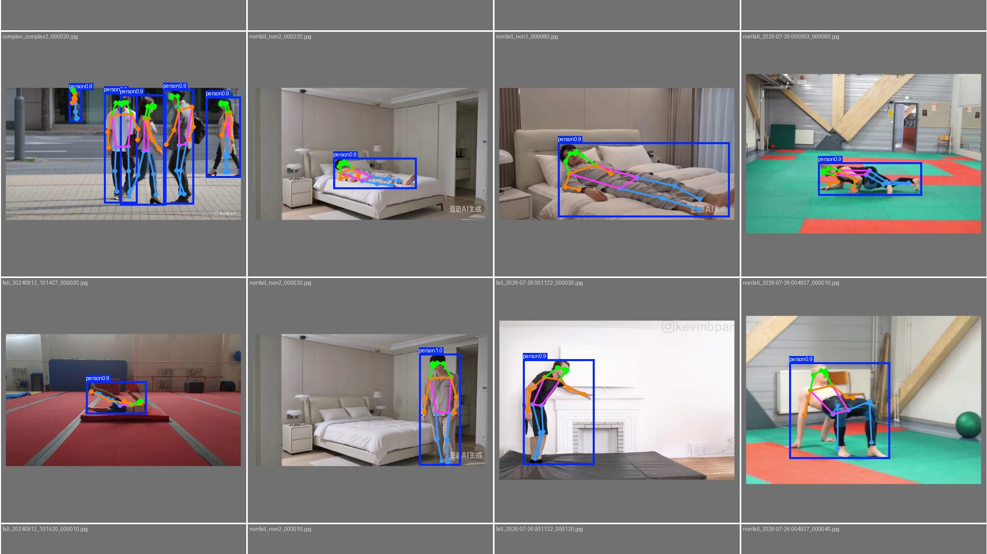
03
一条链路完成“看见—判断—确认—留证”
模型负责感知，规则与时序负责可解释决策
1080P视频
›
YOLO Pose
›
人体关键点
›
几何风险分
›
时序状态机
›
告警证据
• 轻量姿态模型输出人体框与17个关键点
• 姿态几何特征形成可解释风险分
• 连续帧状态机确认事件，避免单帧触发
验证集姿态预测样例
技术实现：fall_detection/fall_logic.py｜fall_detection/state_machine.py｜scripts/run_system.py
Notes:
讲解顺序：先感知人体，再解释姿态，再用时间连续性确认，最后生成可复盘证据。
- C:\Users\32435\Desktop\总文件夹\华为赛道\pure-visual-fall-detection-model\fall_detection\fall_logic.py
- C:\Users\32435\Desktop\总文件夹\华为赛道\pure-visual-fall-detection-model\fall_detection\state_machine.py
- C:\Users\32435\Desktop\总文件夹\华为赛道\pure-visual-fall-detection-model\pictures-for-ppt\08_val_batch0_pred.jpg
[Sources]
- C:\Users\32435\Desktop\总文件夹\华为赛道\pure-visual-fall-detection-model\fall_detection\fall_logic.py
- C:\Users\32435\Desktop\总文件夹\华为赛道\pure-visual-fall-detection-model\fall_detection\state_machine.py
- C:\Users\32435\Desktop\总文件夹\华为赛道\pure-visual-fall-detection-model\pictures-for-ppt\08_val_batch0_pred.jpg
[/Sources]

Slide 4
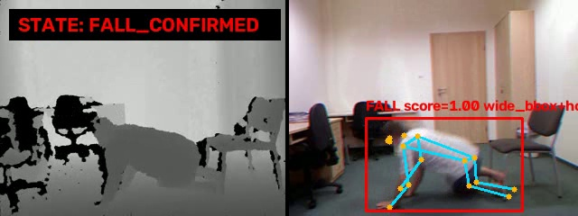
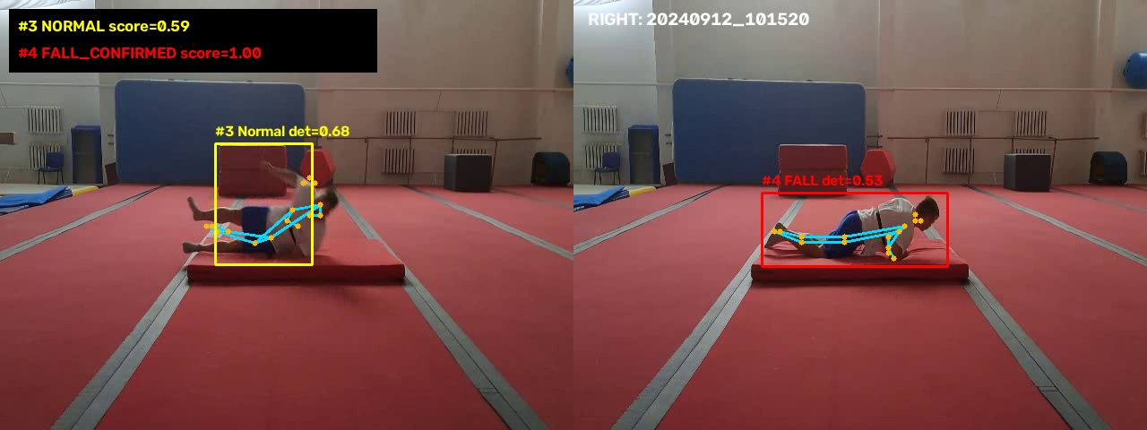
04
告警分数来自可解释的姿态证据
每次确认都能回答“为什么判定为跌倒”
• 躯干角度：由竖直转向近水平
• 框体宽高比：横向占比明显增大
• 关键点高度：头、肩、髋整体下移
• 置信度门控：关键点缺失时降低决策强度
综合风险分
多特征加权 → 阈值判定
规则透明、阈值可调、结果便于复盘
FALL_CONFIRMED：姿态、目标框与风险分同步留证
证据：fall_detection/fall_logic.py｜事件截图来自多人INT8功能验证
Notes:
核心创新：不依赖不可解释的单一分类结果，而是将关键点转化为可复核的姿态证据。
- C:\Users\32435\Desktop\总文件夹\华为赛道\pure-visual-fall-detection-model\fall_detection\fall_logic.py
- C:\Users\32435\Desktop\总文件夹\华为赛道\pure-visual-fall-detection-model\runs\system\multi_person_int8_full_frame\events\fall_event_p4_frame000049\snapshot.jpg
[Sources]
- C:\Users\32435\Desktop\总文件夹\华为赛道\pure-visual-fall-detection-model\fall_detection\fall_logic.py
- C:\Users\32435\Desktop\总文件夹\华为赛道\pure-visual-fall-detection-model\runs\system\multi_person_int8_full_frame\events\fall_event_p4_frame000049\snapshot.jpg
[/Sources]

Slide 5
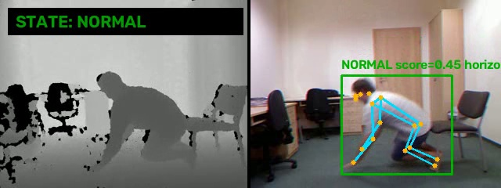
05
连续状态确认抑制弯腰、蹲下等瞬时误报
判定逻辑从单帧分类升级为事件级状态机
NORMAL
›
SUSPECTED
›
CONFIRMED
›
COOLDOWN
›
RECOVERED
正常/过渡姿态不直接告警
连续高风险后确认跌倒
状态机：风险积累→确认→冷却→恢复；避免单帧异常直接触发告警
Notes:
说明：状态机将单帧风险转化为事件过程，降低弯腰、蹲下或关键点抖动造成的瞬时误报。
- C:\Users\32435\Desktop\总文件夹\华为赛道\pure-visual-fall-detection-model\fall_detection\state_machine.py
- C:\Users\32435\Desktop\总文件夹\华为赛道\pure-visual-fall-detection-model\.ppt_build\template-inspect\assets\ppt\media\image3.jpg
- C:\Users\32435\Desktop\总文件夹\华为赛道\pure-visual-fall-detection-model\.ppt_build\template-inspect\assets\ppt\media\image2.jpg
[Sources]
- C:\Users\32435\Desktop\总文件夹\华为赛道\pure-visual-fall-detection-model\fall_detection\state_machine.py
- C:\Users\32435\Desktop\总文件夹\华为赛道\pure-visual-fall-detection-model\.ppt_build\template-inspect\assets\ppt\media\image3.jpg
- C:\Users\32435\Desktop\总文件夹\华为赛道\pure-visual-fall-detection-model\.ppt_build\template-inspect\assets\ppt\media\image2.jpg
[/Sources]

Slide 6
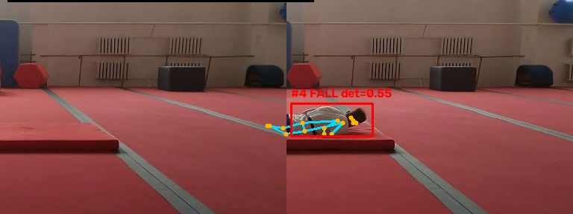
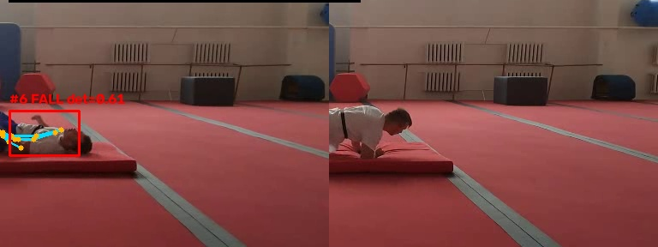
06
多人场景按 track_id 独立管理状态
同一画面中，每个人拥有独立时序、冷却与证据链
检测多人
›
分配ID
›
独立评分
›
独立状态机
›
独立留证
人物 #4 触发独立跌倒事件
人物 #6 触发独立跌倒事件
合成多人视频功能验证｜画面最多跟踪2人｜用于验证状态隔离，不作为真实多人精度基准
Notes:
证据边界：输入视频为合成多人视频，用于验证多人跟踪、独立状态和事件留证功能。
- C:\Users\32435\Desktop\总文件夹\华为赛道\pure-visual-fall-detection-model\reports\evaluation\multi_person_functional_validation.json
- C:\Users\32435\Desktop\总文件夹\华为赛道\pure-visual-fall-detection-model\runs\system\multi_person_int8_roi\events\fall_event_p4_frame000027\snapshot.jpg
- C:\Users\32435\Desktop\总文件夹\华为赛道\pure-visual-fall-detection-model\runs\system\multi_person_int8_roi\events\fall_event_p6_frame000055\snapshot.jpg
[Sources]
- C:\Users\32435\Desktop\总文件夹\华为赛道\pure-visual-fall-detection-model\reports\evaluation\multi_person_functional_validation.json
- C:\Users\32435\Desktop\总文件夹\华为赛道\pure-visual-fall-detection-model\runs\system\multi_person_int8_roi\events\fall_event_p4_frame000027\snapshot.jpg
- C:\Users\32435\Desktop\总文件夹\华为赛道\pure-visual-fall-detection-model\runs\system\multi_person_int8_roi\events\fall_event_p6_frame000055\snapshot.jpg
[/Sources]

Slide 7
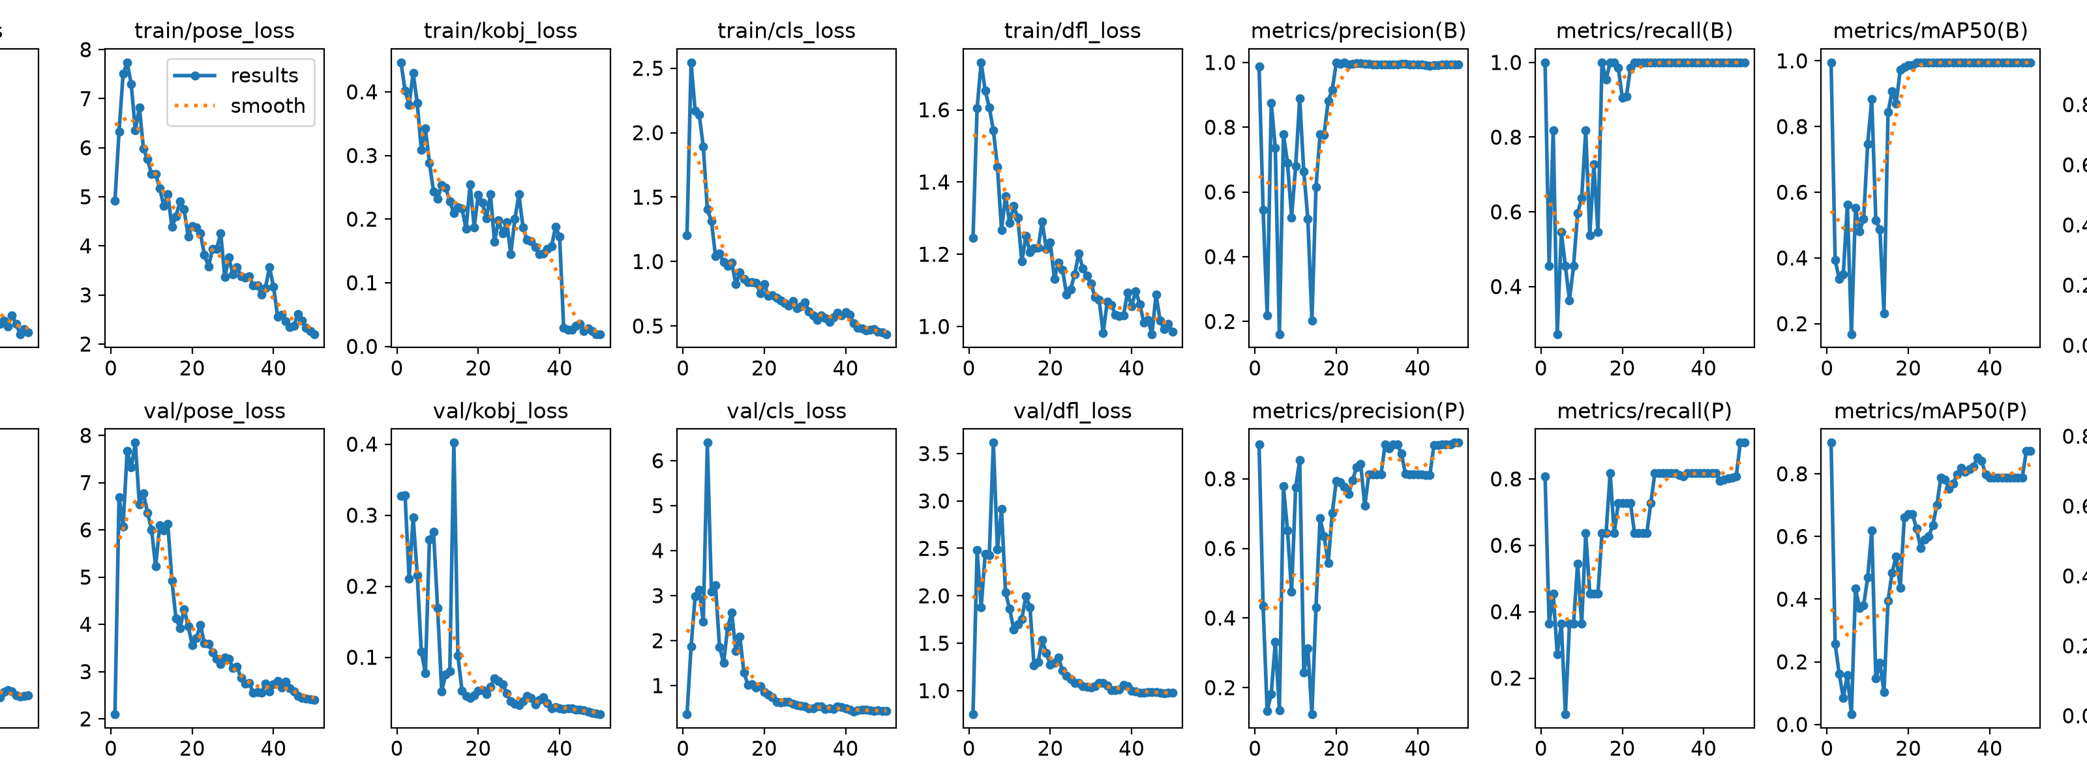
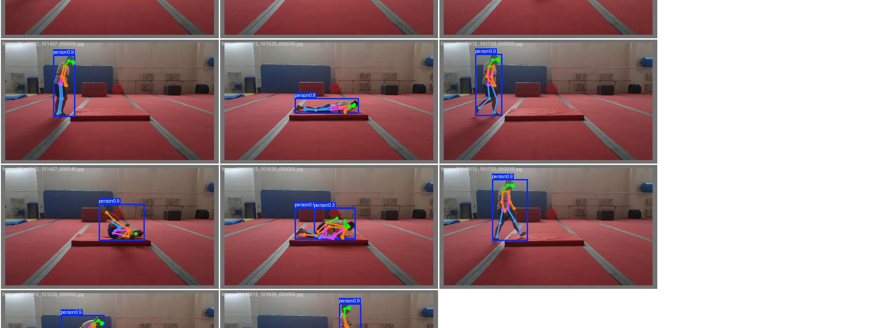
07
训练证据验证姿态主干已具备稳定输出
训练曲线说明模型收敛，视频评估验证完整链路
标注检查
›
数据增强
›
姿态训练
›
验证评估
›
导出ONNX
50 epoch训练结果曲线
验证集姿态预测样例
训练记录：runs/train/fall_pose_v3/results.csv｜本地验证集仅11张，不能替代最终泛化评估
Notes:
数字口径：以results.csv的50个epoch记录为准，不采用素材说明文件中的未核实轮数。
- C:\Users\32435\Desktop\总文件夹\华为赛道\pure-visual-fall-detection-model\runs\train\fall_pose_v3\results.csv
- C:\Users\32435\Desktop\总文件夹\华为赛道\pure-visual-fall-detection-model\runs\train\fall_pose_v3\results.png
- C:\Users\32435\Desktop\总文件夹\华为赛道\pure-visual-fall-detection-model\runs\train\fall_pose_v3\val_batch0_pred.jpg
[Sources]
- C:\Users\32435\Desktop\总文件夹\华为赛道\pure-visual-fall-detection-model\runs\train\fall_pose_v3\results.csv
- C:\Users\32435\Desktop\总文件夹\华为赛道\pure-visual-fall-detection-model\runs\train\fall_pose_v3\results.png
- C:\Users\32435\Desktop\总文件夹\华为赛道\pure-visual-fall-detection-model\runs\train\fall_pose_v3\val_batch0_pred.jpg
[/Sources]

Slide 8
08
8段小样本视频：链路可跑通，误报仍可定位
该结果用于功能验证，不作为最终泛化准确率
87.5%
80%
100%
8
视频级 Accuracy
Precision
Recall
标注视频数
TP
4
• 4段跌倒视频全部检出，Recall为100%
• 1段非跌倒视频误报，主要改进方向是阈值与时序
• 伪红外为灰度复制流程验证，不等同真实红外数据
FP
1
TN
3
FN
0
证据边界
小样本｜视频级标签
功能回归而非竞赛最终成绩
证据：reports/evaluation/pseudo_ir_labeled_video_eval.json｜TP=4、FP=1、TN=3、FN=0
Notes:
主动说明样本量与伪红外边界，避免把87.5%表述成总体准确率。
- C:\Users\32435\Desktop\总文件夹\华为赛道\pure-visual-fall-detection-model\reports\evaluation\pseudo_ir_labeled_video_eval.json
[Sources]
- C:\Users\32435\Desktop\总文件夹\华为赛道\pure-visual-fall-detection-model\reports\evaluation\pseudo_ir_labeled_video_eval.json
[/Sources]

Slide 9
09
量化将模型压缩72.32%，保留标准ONNX链路
轻量化结果为端侧NPU迁移提供工程基础
3.314M
13.34MB
3.69MB
72.32%
FP32参数量
FP32模型文件
INT8模型文件
文件体积下降
FP32 ONNX
›
64个校准样本
›
静态量化
›
INT8 QDQ
›
模型审计
固定输入 1×3×384×384｜标准ONNX算子｜伪红外用于量化校准兼容性，不等同真实传感器验证
实测：FP32 13.3421MB｜INT8 3.6931MB｜QDQ静态量化｜ONNX Runtime可加载
Notes:
解释体积变化：权重由FP32量化到INT8，并采用QDQ图表达；模型文件降至原来的27.68%。
- C:\Users\32435\Desktop\总文件夹\华为赛道\pure-visual-fall-detection-model\reports\model\fp32_model_audit.json
- C:\Users\32435\Desktop\总文件夹\华为赛道\pure-visual-fall-detection-model\reports\model\int8_model_audit.json
- C:\Users\32435\Desktop\总文件夹\华为赛道\pure-visual-fall-detection-model\reports\model\int8_quantization.json
[Sources]
- C:\Users\32435\Desktop\总文件夹\华为赛道\pure-visual-fall-detection-model\reports\model\fp32_model_audit.json
- C:\Users\32435\Desktop\总文件夹\华为赛道\pure-visual-fall-detection-model\reports\model\int8_model_audit.json
- C:\Users\32435\Desktop\总文件夹\华为赛道\pure-visual-fall-detection-model\reports\model\int8_quantization.json
[/Sources]

Slide 10
10
实测项给证据，未上板项明确标为设计目标
当前合规状态：6项通过，2项待真实NPU验证
3.314M
13.34MB
6
2
参数量实测
FP32文件实测
合规通过项
设计目标项
实测证据
• 参数量、FP32/INT8模型体积
• ONNX结构、输入输出与CPU可执行
• 可见光、伪红外流程与多人功能
设计目标
• NPU端到端耗时 ≤ 100ms
• NPU运行存储占用 ≤ 20MB
PC参考性能
INT8 ONNX Runtime · CPU
Mean 19.02ms｜P95 28.71ms
约52.6 FPS
不含视频解码、跟踪、时序判断与告警输出
状态：design_ready_unverified｜PC测速不能替代真实海思/瑞芯微NPU实测
Notes:
答辩口径：19.02ms是PC CPU上的纯模型参考值；真实NPU延迟和内存必须在指定板卡上验证。
- C:\Users\32435\Desktop\总文件夹\华为赛道\pure-visual-fall-detection-model\reports\model\int8_cpu_benchmark.json
- C:\Users\32435\Desktop\总文件夹\华为赛道\pure-visual-fall-detection-model\reports\compliance\model_compliance_report.json
- C:/Users/32435/Downloads/校企协同数字技术大赛方案--华为专项赛道.docx
[Sources]
- C:\Users\32435\Desktop\总文件夹\华为赛道\pure-visual-fall-detection-model\reports\model\int8_cpu_benchmark.json
- C:\Users\32435\Desktop\总文件夹\华为赛道\pure-visual-fall-detection-model\reports\compliance\model_compliance_report.json
- C:/Users/32435/Downloads/校企协同数字技术大赛方案--华为专项赛道.docx
[/Sources]

Slide 11
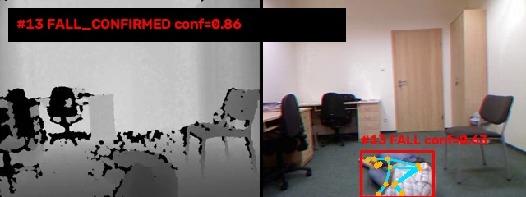
11
告警不是一个标签，而是一条可追溯证据链
从事件确认到复盘，系统输出完整事件级材料
视频输入
›
事件确认
›
保存截图
›
保存短视频
›
JSON / HTML
适用场景
• 居家养老与独居老人监护
• 养老机构与医院病房
• 社区公共安全与弱网环境
事件材料可定位、可复盘、可审计
系统事件 snapshot
系统输出：snapshot.jpg｜event.mp4｜events.jsonl｜report.html
Notes:
价值落点：系统不仅识别跌倒，还能留下供照护人员复核的完整事件材料。
- C:\Users\32435\Desktop\总文件夹\华为赛道\pure-visual-fall-detection-model\scripts\run_system.py
- C:\Users\32435\Desktop\总文件夹\华为赛道\pure-visual-fall-detection-model\runs\system\multi_person_int8_roi
- C:\Users\32435\Desktop\总文件夹\华为赛道\pure-visual-fall-detection-model\.ppt_build\template-inspect\assets\ppt\media\image4.jpg
[Sources]
- C:\Users\32435\Desktop\总文件夹\华为赛道\pure-visual-fall-detection-model\scripts\run_system.py
- C:\Users\32435\Desktop\总文件夹\华为赛道\pure-visual-fall-detection-model\runs\system\multi_person_int8_roi
- C:\Users\32435\Desktop\总文件夹\华为赛道\pure-visual-fall-detection-model\.ppt_build\template-inspect\assets\ppt\media\image4.jpg
[/Sources]

Slide 12
12
轻量、可解释、可追溯：完成端侧跌倒告警MVP
核心成果已形成，能力边界清晰、部署路径完整
• 3.314M参数姿态模型，完成FP32/INT8双版本
• 多人独立跟踪 + 时序状态机降低单帧误报
• 视频、截图、JSON、HTML构成事件证据闭环
• 133项测试通过，关键指标均有可复核报告
方案价值
纯视觉降低使用门槛
端侧处理兼顾隐私
解释性规则便于复盘
量化模型面向NPU迁移
当前结论
工程闭环已完成；真实NPU与真实红外结果将在指定目标板卡上进一步验证。
项目交付：模型｜代码｜量化｜多人检测｜告警闭环｜测试与合规报告
Notes:
收束：优势落在工程闭环、可解释性和端侧准备，不夸大未实测的NPU与真实红外结果。
- C:\Users\32435\Desktop\总文件夹\华为赛道\pure-visual-fall-detection-model\reports\纯视觉跌倒检测MVP项目当前情况详细报告_20260728.docx
- C:\Users\32435\Desktop\总文件夹\华为赛道\pure-visual-fall-detection-model\reports\compliance\model_compliance_report.json
- C:/Users/32435/Desktop/三人交叉协作分工方案（适配华为赛题·纯视觉跌倒检测MVP开发）.docx
[Sources]
- C:\Users\32435\Desktop\总文件夹\华为赛道\pure-visual-fall-detection-model\reports\纯视觉跌倒检测MVP项目当前情况详细报告_20260728.docx
- C:\Users\32435\Desktop\总文件夹\华为赛道\pure-visual-fall-detection-model\reports\compliance\model_compliance_report.json
- C:/Users/32435/Desktop/三人交叉协作分工方案（适配华为赛题·纯视觉跌倒检测MVP开发）.docx
[/Sources]

